Slide 1
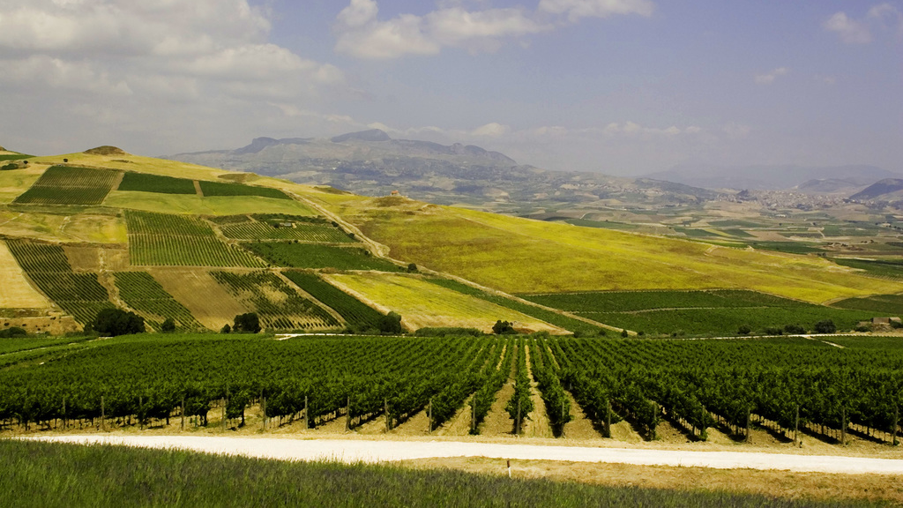



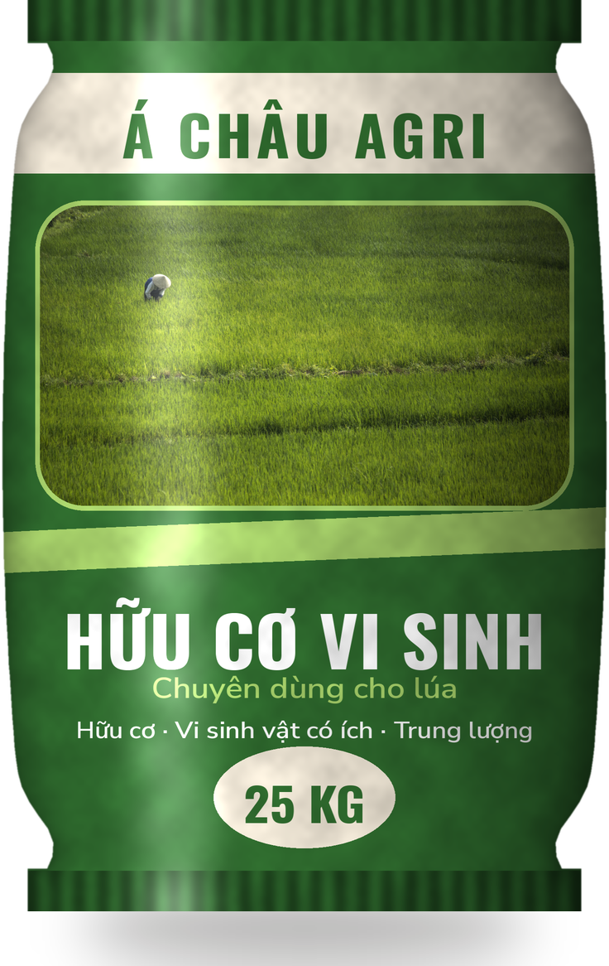
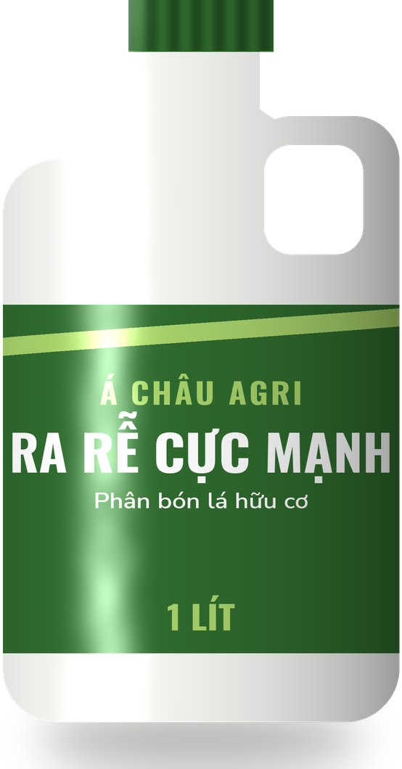
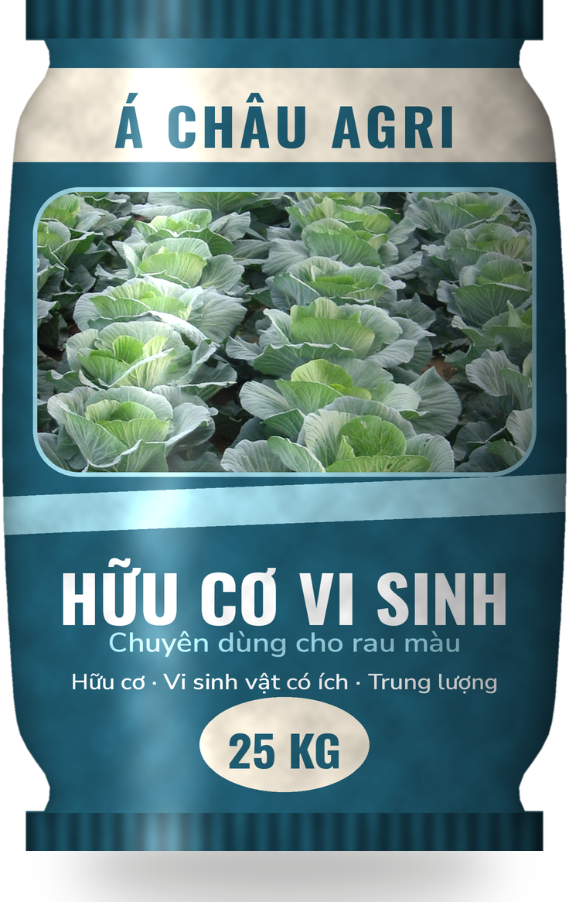



GIỚI THIỆU SẢN PHẨM
Á CHÂU AGRI
HỮU CƠ
Á Châu Agri
Công ty CP Công nghệ Môi trường Nông nghiệp Á Châu
Notes:
Nội dung, thông số và số liệu là MINH HỌA — thay bằng hồ sơ và nhãn sản phẩm đã đăng ký của doanh nghiệp.

Slide 2



GIỚI THIỆU
Về chúng tôi
Công ty CP Công nghệ Môi trường Nông nghiệp Á Châu nghiên cứu và sản xuất phân bón hữu cơ từ phụ phẩm nông nghiệp, hướng tới nền nông nghiệp xanh, an toàn và bền vững. Sản phẩm giúp cải tạo đất, tăng sức khỏe cây trồng và giảm phụ thuộc vào phân bón hóa học.

Slide 3




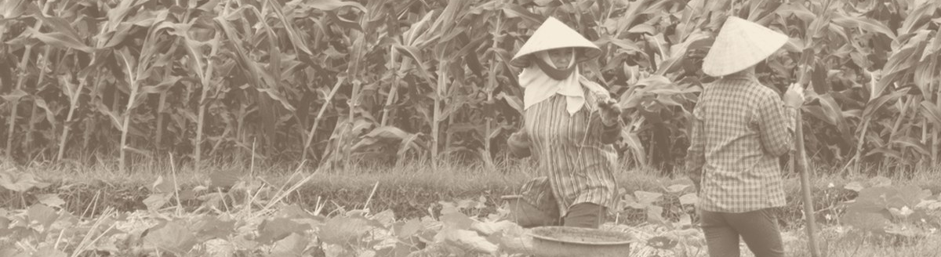
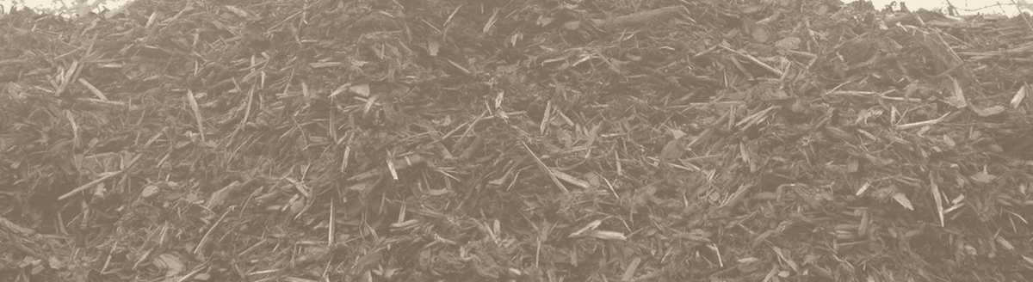

Á CHÂU AGRI
Giới thiệu
Sản phẩm
Hướng dẫn
Liên hệ
KHỞI NGUỒN
câu chuyện
Từ những cánh đồng bạc màu vì canh tác hóa học kéo dài, Á Châu ra đời với mong muốn trả lại sức sống cho đất bằng giải pháp hữu cơ phù hợp với người nông dân Việt Nam.
GIÁ TRỊ CỐT LÕI
bền vững
Tuần hoàn phụ phẩm nông nghiệp thành dinh dưỡng cho đất · An toàn cho người sản xuất và người tiêu dùng · Hiệu quả đo được trên từng vụ mùa.
ĐỊNH VỊ
thương hiệu
Thương hiệu phân bón hữu cơ đồng hành cùng nhà nông: sản phẩm rõ nguồn gốc, hướng dẫn kỹ thuật tận ruộng, giá hợp lý cho từng nhóm cây trồng.
03

Slide 4
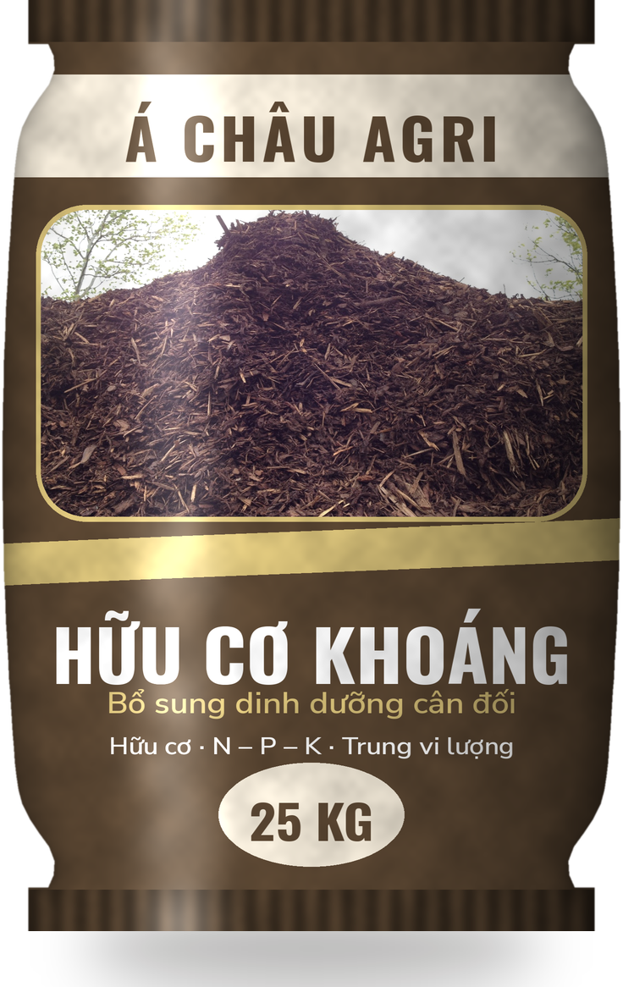
Á CHÂU AGRI
Giới thiệu
Sản phẩm
Hướng dẫn
Liên hệ
DÒNG SẢN PHẨM
Á Châu Agri
VI
SINH
KHO
ÁNG
BÓN
LÁ
Hữu cơ vi sinh
Hữu cơ khoáng
Phân bón lá hữu cơ
04

Slide 5
Á CHÂU AGRI
Giới thiệu
Sản phẩm
Hướng dẫn
Liên hệ
VI SINH
Hữu cơ
Bộ sản phẩm hữu cơ vi sinh chuyên dùng cho từng nhóm cây trồng
05

Slide 6
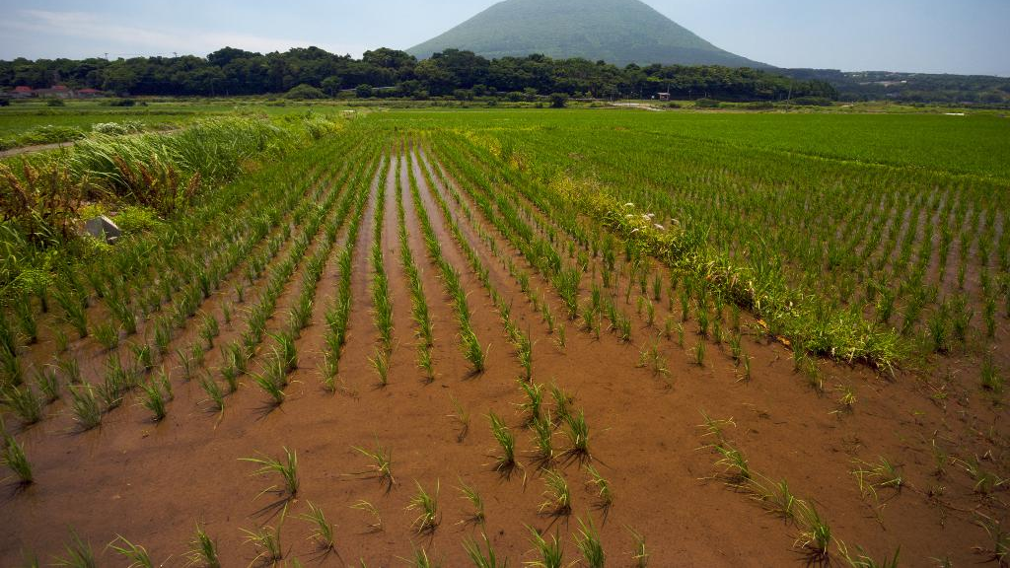
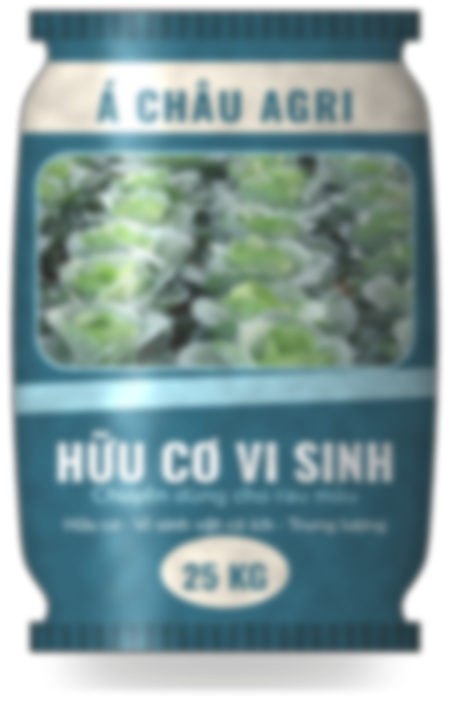
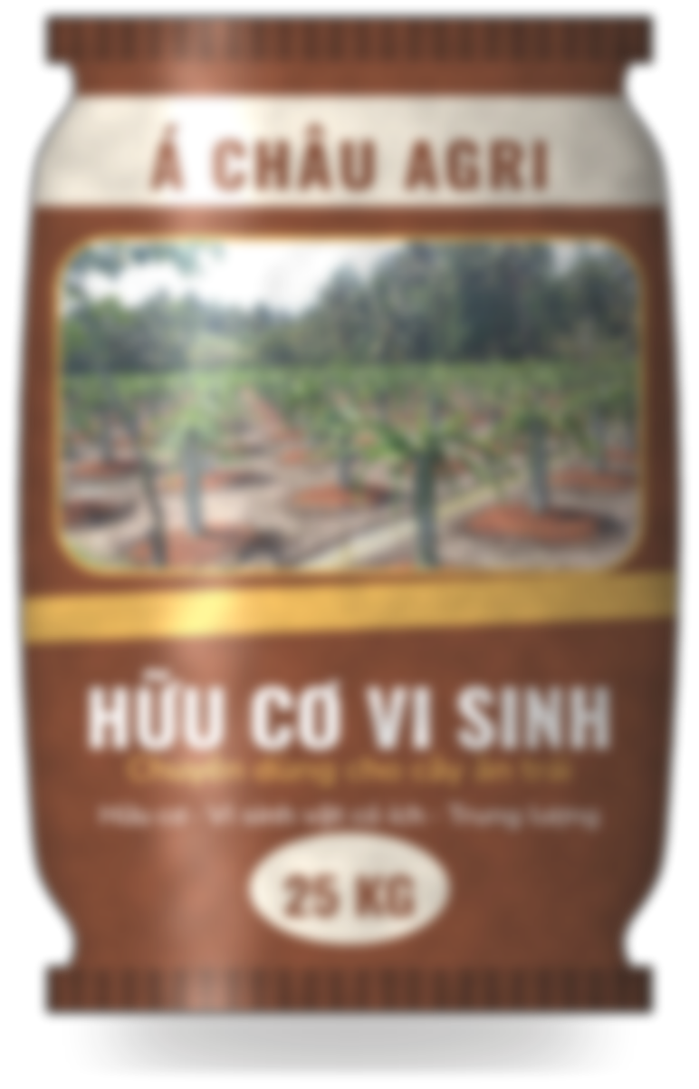

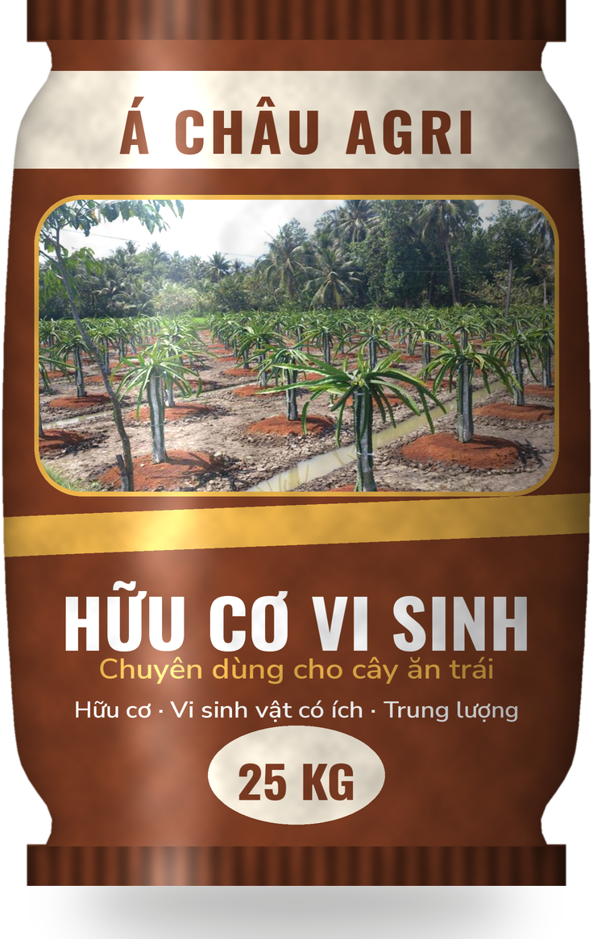
Á CHÂU AGRI
Giới thiệu
Sản phẩm
Hướng dẫn
Liên hệ
HỮU CƠ VI SINH
Chuyên lúa
Bón lót và bón thúc cho lúa; giúp đẻ nhánh khỏe, cứng cây, hạn chế đổ ngã.
06

Slide 7
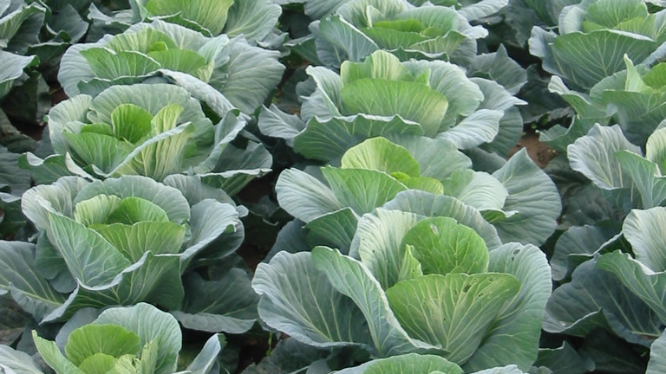
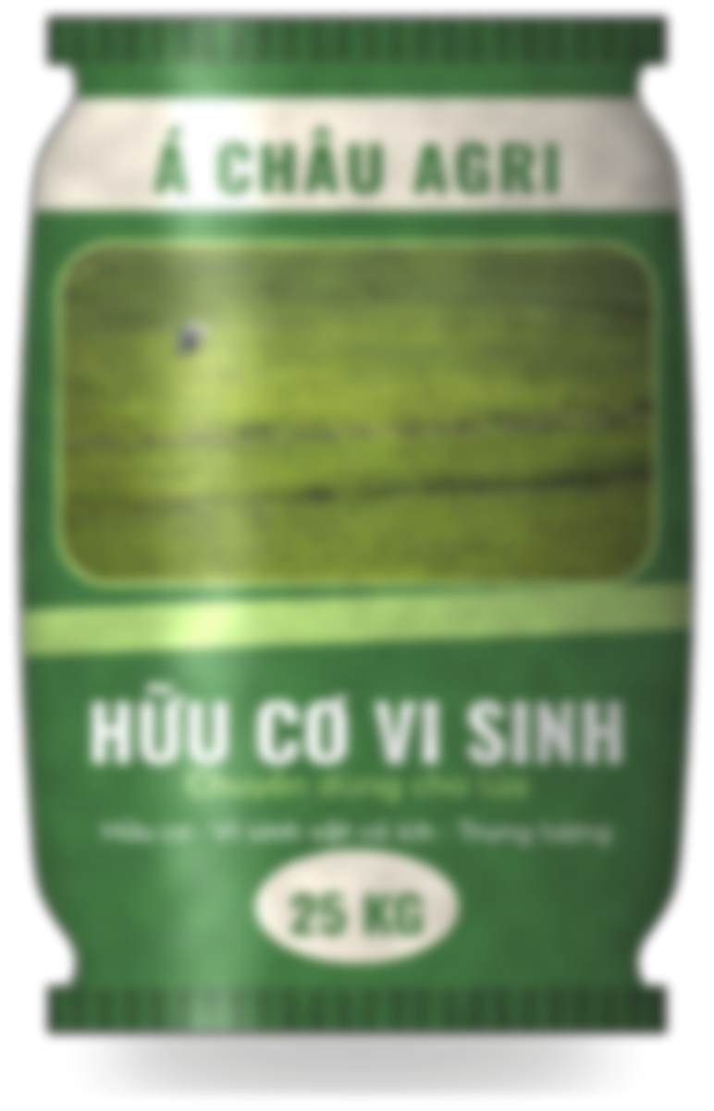
Á CHÂU AGRI
Giới thiệu
Sản phẩm
Hướng dẫn
Liên hệ
HỮU CƠ VI SINH
Chuyên rau màu
Cho rau ăn lá, củ, quả; đất tơi xốp, rễ phát triển, rau xanh mướt.
07

Slide 8
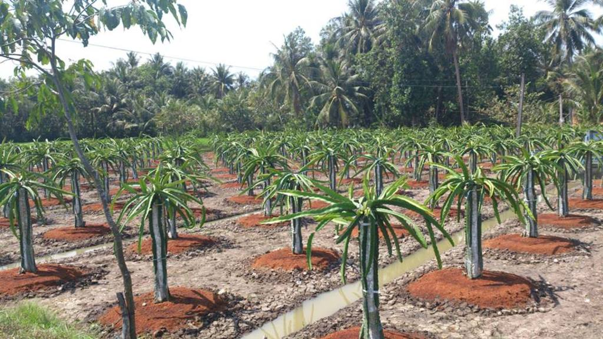
Á CHÂU AGRI
Giới thiệu
Sản phẩm
Hướng dẫn
Liên hệ
HỮU CƠ VI SINH
Cây ăn trái
Phục hồi cây sau thu hoạch, nuôi trái lớn đều, tăng độ ngọt tự nhiên.
08

Slide 9
Á CHÂU AGRI
Giới thiệu
Sản phẩm
Hướng dẫn
Liên hệ
BÓN LÁ
Dạng lỏng
Phân bón lá hữu cơ – hấp thu nhanh qua lá, dùng kết hợp với bón gốc
09

Slide 10
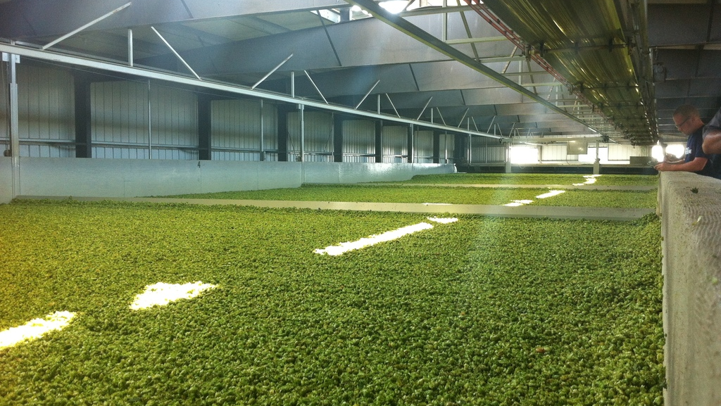


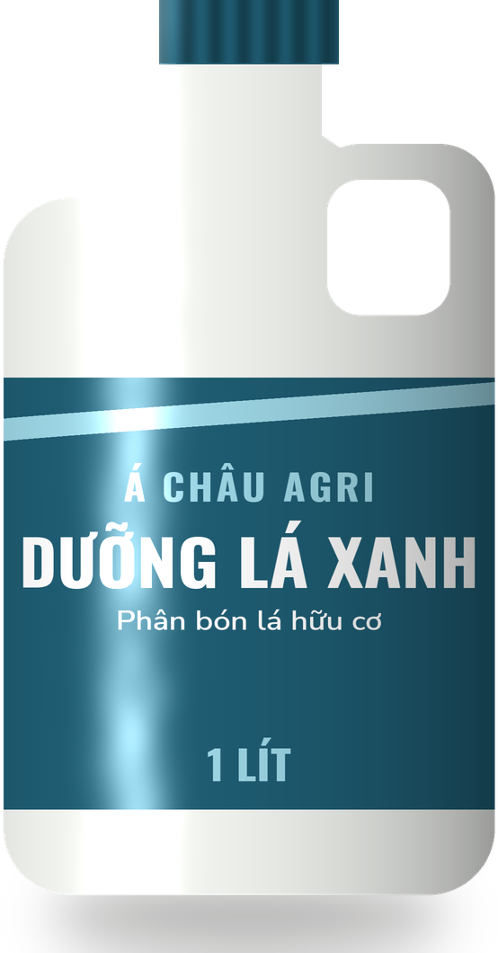
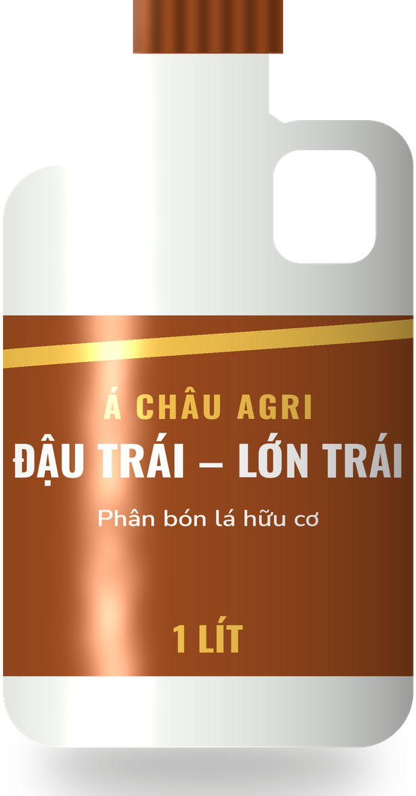
Á CHÂU AGRI
Giới thiệu
Sản phẩm
Hướng dẫn
Liên hệ
RA RỄ CỰC MẠNH
Bón lá
Kích thích ra rễ non, phục hồi cây sau ngập úng, cây con sau trồng.
10

Slide 11
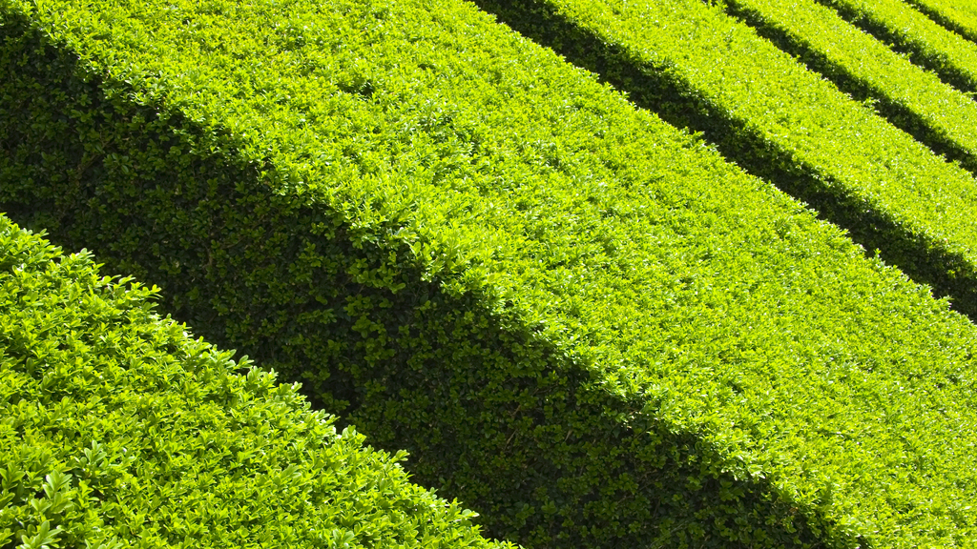

Á CHÂU AGRI
Giới thiệu
Sản phẩm
Hướng dẫn
Liên hệ
DƯỠNG LÁ XANH
Bón lá
Lá dày, xanh bóng, tăng quang hợp và sức đề kháng của cây.
11

Slide 12
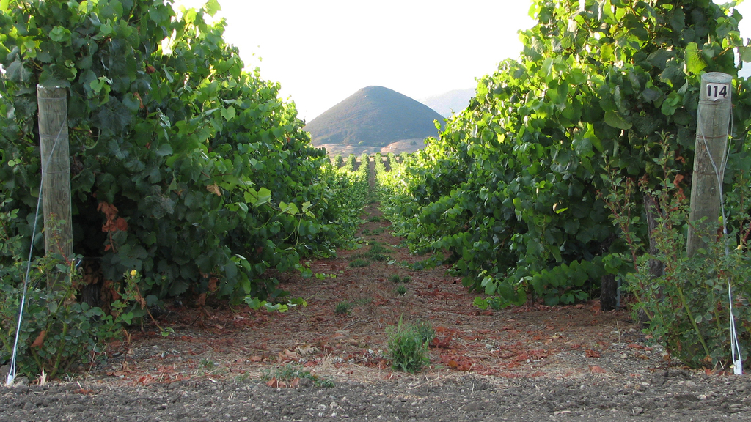
Á CHÂU AGRI
Giới thiệu
Sản phẩm
Hướng dẫn
Liên hệ
ĐẬU TRÁI
Lớn trái
Hỗ trợ đậu hoa, đậu trái, hạn chế rụng trái non, trái lớn đều.
12

Slide 13





Á CHÂU AGRI
Giới thiệu
Sản phẩm
Hướng dẫn
Liên hệ
ƯU ĐIỂM NỔI BẬT
hữu cơ vi sinh
Cải tạo đất
An toàn
Tăng mùn, giúp đất tơi xốp, giữ ẩm và giữ dinh dưỡng tốt hơn.
Thân thiện môi trường, an toàn cho người sử dụng và nông sản.
Cây khỏe – ít bệnh
Tiết kiệm
Vi sinh vật có ích ức chế nấm bệnh vùng rễ.
Giảm lượng phân hóa học cần dùng, tối ưu chi phí mỗi vụ.
13

Slide 14
Á CHÂU AGRI
Giới thiệu
Sản phẩm
Hướng dẫn
Liên hệ
THÔNG SỐ SẢN PHẨM
Hữu cơ vi sinh
Chỉ tiêu | Hàm lượng
Chất hữu cơ | ≥ 20%
Axit humic | ≥ 2%
Vi sinh vật có ích | ≥ 1×10⁶ CFU/g
Độ ẩm | ≤ 30%
pH H₂O | 5 – 7
Quy cách | Bao 25 kg
Thông số minh họa — thay bằng thông số trên nhãn sản phẩm đã đăng ký lưu hành.
14

Slide 15




Á CHÂU AGRI
Giới thiệu
Sản phẩm
Hướng dẫn
Liên hệ
HƯỚNG DẪN SỬ DỤNG
cho cây lúa
1
2
3
4
5
Làm đất
Bón lót
Bón thúc
Giữ ẩm
Theo dõi
Cày bừa, vệ sinh đồng ruộng trước khi gieo sạ.
Rải đều 400–600 kg/ha trước khi bừa trục.
Bón 200–300 kg/ha giai đoạn đẻ nhánh.
Giữ mực nước phù hợp để vi sinh vật hoạt động.
Quan sát sinh trưởng, kết hợp bón lá khi cần.
15

Slide 16
Á CHÂU AGRI
Giới thiệu
Sản phẩm
Hướng dẫn
Liên hệ
HIỆU QUẢ THỰC TẾ
mô hình trình diễn
+15%
Năng suất sau 4 vụ
-25%
Lượng phân hóa học
3 tỉnh
Có mô hình trình diễn
Năng suất lúa (tạ/ha) — số liệu minh họa, thay bằng kết quả mô hình thực tế.
16

Slide 17
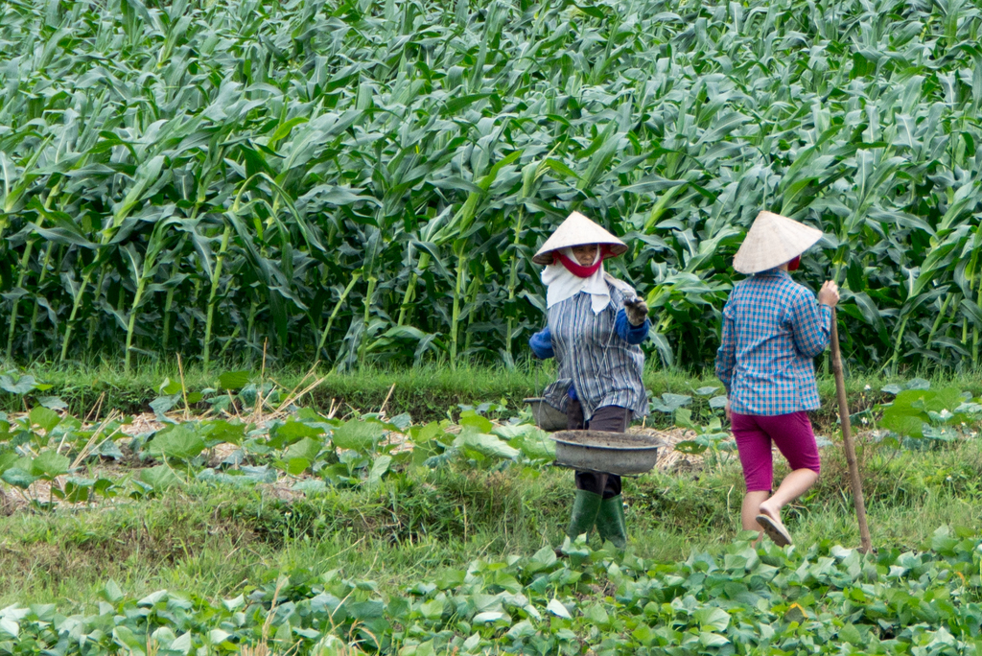
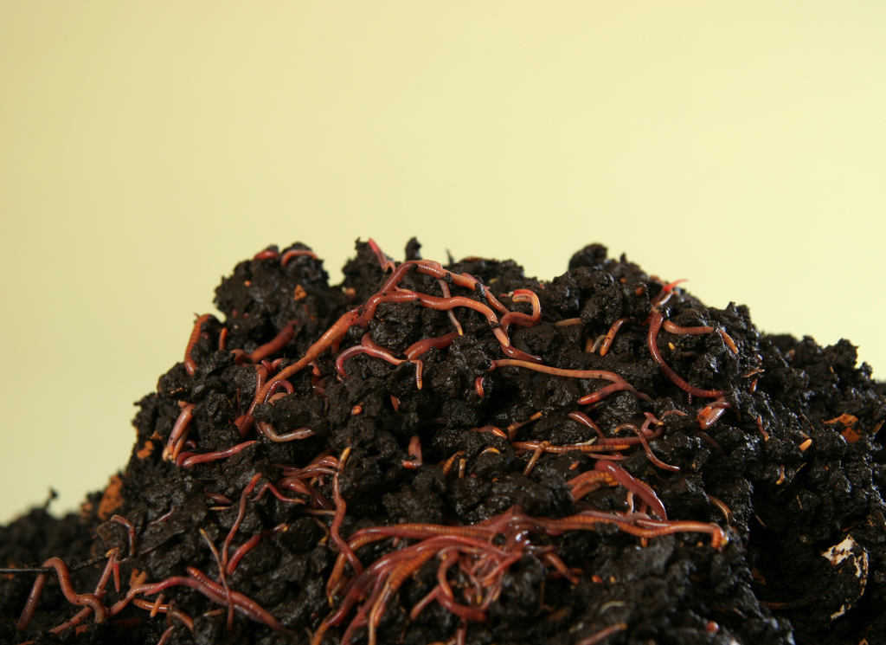
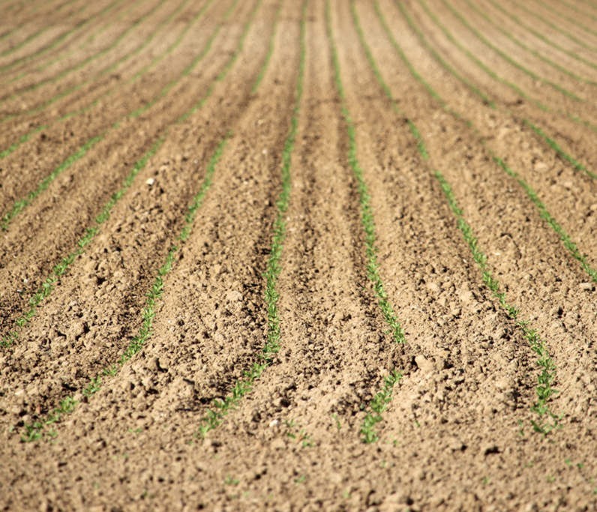
Á CHÂU AGRI
Giới thiệu
Sản phẩm
Hướng dẫn
Liên hệ
THỰC TẾ
mô hình trình diễn
Hình ảnh mô hình trình diễn và vùng nguyên liệu — thay bằng ảnh thật của doanh nghiệp.
MÔ HÌNH LÚA HỮU CƠ
17

Slide 18
Á CHÂU AGRI
Giới thiệu
Sản phẩm
Hướng dẫn
Liên hệ
KẾT LUẬN
đồng hành cùng nhà nông
Phân bón hữu cơ Á Châu giúp đất khỏe – cây khỏe – nông sản an toàn, góp phần xây dựng nền nông nghiệp xanh và bền vững.
18

Slide 19




XIN CẢM ƠN
Á Châu Agri
Hotline: 0xxx xxx xxx
www.tenmien.vn
lienhe@tenmien.vn
Địa chỉ: [cập nhật địa chỉ công ty]

Slide 20
NGUỒN HÌNH ẢNH
Slide ẩn — không hiển thị khi trình chiếu. Ảnh: bộ dữ liệu Open Images (Google), giấy phép CC BY 2.0. Bao bì sản phẩm: hình minh họa vẽ bằng mã — thay bằng ảnh thật của sản phẩm. Icon: Lucide (ISC). Font: Oswald, Nunito Sans, Great Vibes (SIL OFL).
• vanishing point makes a rare appearance — emdot (Flickr, CC BY 2.0)
• Rice Fields, Hoi An — Nico Caramella (Flickr, CC BY 2.0)
• Hills with rice terraces in Vietnam — -JvL- (Flickr, CC BY 2.0)
• Cabbage — bartholo (Flickr, CC BY 2.0)
• Champs de pouces — Joseph SARDIN (Flickr, CC BY 2.0)
• 2014 (Day 127 - May 7th): All this needs is a — Tim Walker (Flickr, CC BY 2.0)
• Working in the field - Near Hanoi - Vietnam — Esin Üstün (Flickr, CC BY 2.0)
• 2012-09-12 16.00.40 — epicbeer (Flickr, CC BY 2.0)
• As time goes by — Riccardo Bonuccelli (Flickr, CC BY 2.0)
• Dragon tree field, South Vietnam — Xuan Nguyen (Flickr, CC BY 2.0)
• Sicily vineyard — Massimo Peruffo (Flickr, CC BY 2.0)
• 開聞岳 Kaimondake volcano — Kevin Jones (Flickr, CC BY 2.0)
• Compost with earthworms — SuSanA Secretariat (Flickr, CC BY 2.0)

